Slide 1
링크드인 데이터 예시

Slide 2
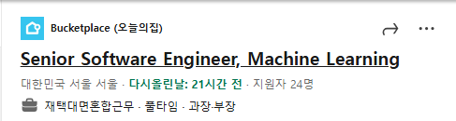
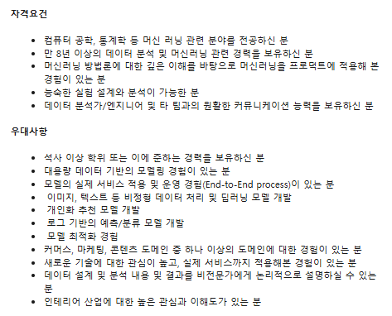
문제점:
웹스크래핑에서 핵심 키워드 뽑아내는 방법
분야별 키워드를 저장하는 별도의 테이블 필요
추출 데이터
채용/인턴정보
회사명: Bucketplace(오늘의집)
채용명: Senior Software Engineer, Machine Learning
지역:대한민국, 서울
종류: 풀타임
기간: 종류=인턴의 경우만 작성
자격요건
전공: 컴퓨터 공학, 통계학 경력:8년
분야:머신러닝 데이터분석
경험 종류: 프로젝트
경험 설명: 머신러닝
우대사항
분야: 학력/프로젝트/경력/지식
설명: 석사이상/대용량 데이터 모델링,예측분류 모델,최적화/커머스, 마케팅, 콘텐츠/ 없음
분야 | 설명
학력 | 석사이상
프로젝트 | 대용량 데이터 모델링
프로젝트 | 예측 분류 모델
경력 | 커머스

Slide 3
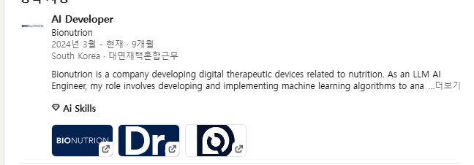

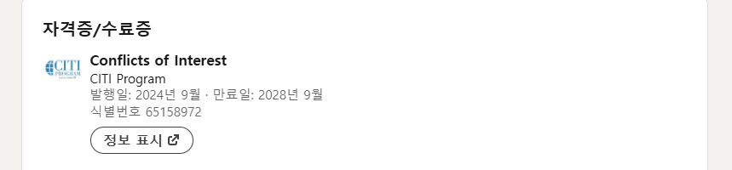

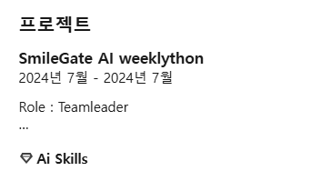
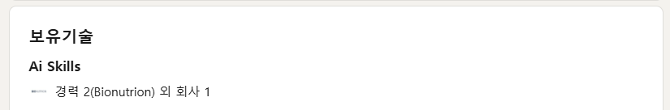
추출 데이터
학교: 건국대학교
전공: 생명공학
학위:학사
직무: AI Developer
채용년도: 2024년
보유자격증: Conflicts of Interest
취득년도: 2024년
프로젝트명:SmileGate AI weeklython
프로젝트년도: 2024년
프로젝트분야: Ai Skills
보유기술: Ai SKills

Slide 4
링커리어 데이터 예시

Slide 5
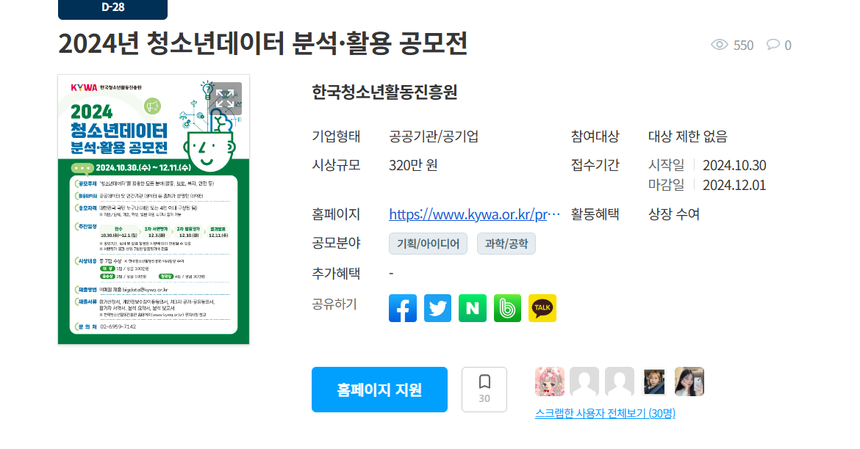
문제점:
세부적으로 어느 분야에 속하는지 알 수 없음
유저가 직접 입력해줘야 함
추출 데이터
공모전이름: 2024년 청소년데이터 분석 활용 공모전
공모전 주최자: 한국청소년활동진흥원
참여대상: 대상제한없음
접수기간: 시작일:2024년/10월/30일 마감일 2024년/12월/01일
공모분야: 기획/아이디어, 과학/공학

Slide 6
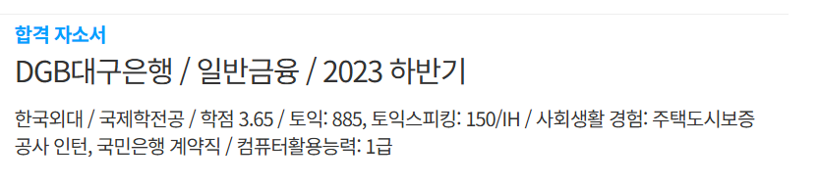
추출 데이터
기업: DGB 대구은행
취업시기: 2023 하반기
대학: 한국외대
전공: 국제학전공
학점: 3.65
자격증 종류: 어학/ 기사/ 자격증
설명: 토익(855)/ / 컴활
대외활동 종류: 인턴/ 계약직
설명: 주택도시보증공사 인턴/ 국민은행

Slide 7
자격증 데이터 예시

Slide 8
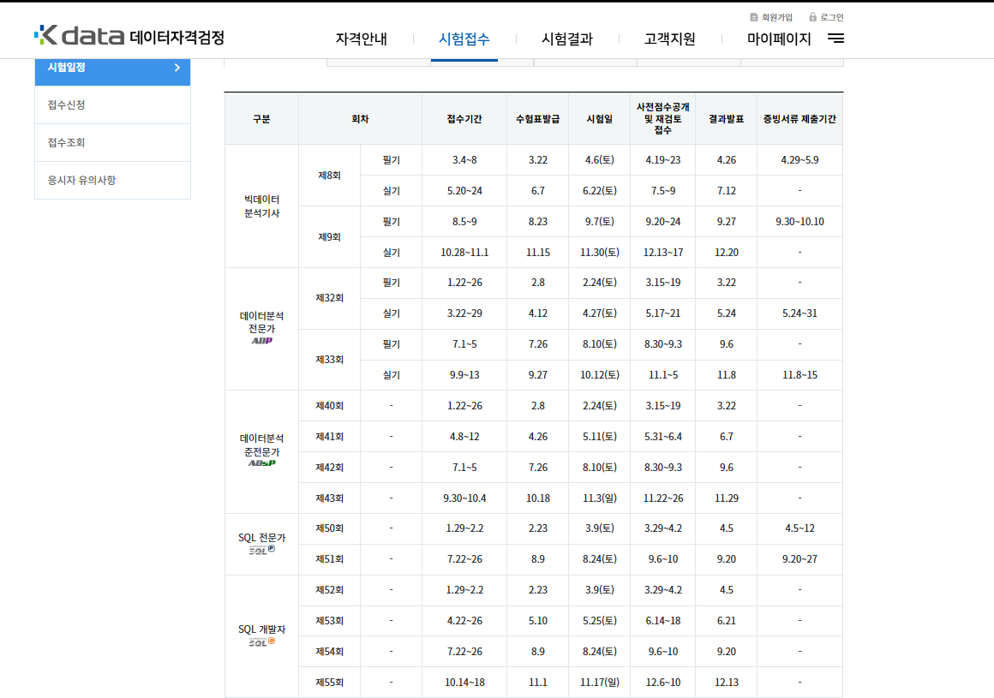
추출데이터
주최: 데이터자격검정
자격증명: 빅데이터 분석 기사
자격증종류: 기사
자격증 종목: 데이터
접수시작기간: 3월/ 4일
접수종료기간:3월/ 8일
시험일:4월/ 6일

Slide 9
활용 시나리오

Slide 10
1.대학교 저학년
영수 컴퓨터 공학과 1학년이지만,미디어 분야로의 취업하고 싶어합니다. 3학년 때 전과 예정이지만 현재 관련 활동에 대한 정보 부족으로 어떤 준비를 해야 할지 모릅니다.
→데이터베이스는 영수의 전공과 현재 학업 성적을 분석하여 미디어 분야에서 요구되는 필수 역량(예: 영상 편집 기술, 콘텐츠 제작 능력 등)을 파악하고, 이 능력들을 강화할 수 있는 과목이나 외부 활동을 제안한다.

Slide 12
2.취업 준비생
유리는 4학년으로 졸업을 앞두고 있습니다. 삼성전자에 들어가고 싶지만, 지금까지 준비한 활동들이 회사의 인재상이나 직무에 어떻게 적용이 돼야 할지 막막합니다. 특히 삼성전자가 원하는 인재상에 부합하기 위해 자신의 활동과 스펙들을 어떻게 정리해야 할지 고민하고 있습니다.
→이 데이터 베이스 통해 서비스는 삼성전자가 원하는 인재상에 맞춰 유리의 활동과 스펙을 체계적으로 정리하고, 각 경험이 어떻게 그 요구에 부합하는지를 명확히 하여 포트폴리오를 준비하고 부족한 부분을 추천해줄 수 있다

Slide 14
3.중,고등학생
고등학교 2학년인 예지는 대학 진로 준비에 대한 압박을 느끼고 있습니다. 여러 친구들이 진로에 대한 목표를 세우고 활동을 하고 있는 반면, 예지는 특별히 하고 싶은 것도, 진로에 대한 확신도 없는 상태입니다. 그녀는 광고와 뷰티 분야에 흥미가 있지만, 어떤 활동이 생활기록부에 도움이 될지 몰라 막막해하고 있습니다.
→데이터베이스는 대외활동 공모전과 같은 항목들을 교내 대회,관련 박람회등으로 변경할 수 있으며, 관련된 진로 체험 활동과 학교 교내 대회를 추천하여 예지가 자신의 관심 분야에서 경험을 쌓을 수 있도록 돕는다.

